Slide 1




ЛИН-ПРОЕКТ
МБУ «Комплексный центр социального обслуживания населения Рудничного района г. Кемерово»
«Оптимизация процесса социальной реабилитации»
Докладчик: Яшина Лариса Петровна

Slide 2


Паспорт проекта
«Оптимизация процесса социальной реабилитации в МБУ «Комплексный центр социального обслуживания населения Рудничного района г. Кемерово»
Общие данные:
Общие данные:
Заказчик: Сидорова Елена Валентиновна, начальник управления социальной защиты населения города Кемерово.
Процесс: Организация приема получателей социальных услуг в социально-реабилитационном отделении.
Границы процесса: от момента входа получателей социальных услуг в социально-реабилитационное отделение до заключения с получателем социальных услуг договора о предоставлении социальных услуг.
Руководитель лин-проекта: Лобов Виктор Анатольевич, директор МБУ «КЦСОН Рудничного района г. Кемерово».
Команда лин-проекта: Ошлакова Наталья Сергеевна–заместитель директора; Яшина Лариса Петровна–зав. социально-реабилитационного отделения; Игнатова Александра Николаевна– специалист по социальной работе, Илюкова Александра Геннадьевна–специалист по социальной работе, Киреев Александр Евгеньевич-специалист по комплексной реабилитации.
Цели:
Обоснование:
1.Неудовлетворенность получателей социальных услуг качеством оказания социальных услуг:
- длительное время ожидания в очереди;
- количество заполняемых документов вручную;
- необходимость повторных посещений при отсутствии необходимых документов.
2.Информация, полученная по телефону или официального сайта учреждения, сократит временные затраты сотрудников на заполнение пакета документов, для предоставления социально-реабилитационных услуг.
Сроки:
1.Согласование паспорта лин-проекта – «01» февраля 2021г.
2.Картирование текущего состояния («16» февраля 2021г. по «26» февраля 2021г.)
3.Анализ проблем и потерь («01» марта 2021г. по «15» марта 2021г.)
4.Составление карты целевого состояния («15» марта 2021г. по «31» марта 2021г.)
5.Разработка плана мероприятий («01» апреля 2021г. по «09» апреля 2021г.)
6.Внедрение улучшений («11» апреля 2021г. по «25» сентября 2021г.)
7.Мониторинг результатов («24» сентября 2021г. по «29» сентября 2021г.)
8.Закрытие лин-проекта («30» сентября 2021г.)
9.Мониторинг стабильности достигнутых результатов («31» декабря 2021г.)
Наименование цели, ед. изм. | Текущий показатель | Целевой показатель
Сокращение времени приема получателей социальных услуг Сокращение времени ожидания в очереди | Мин.-35 мин. Макс.-40 мин. Мин.-15 мин. Макс.-20 мин. | Мин.10 мин. Макс.-15 мин. Мин.-3 мин. Макс.-5 мин.
Эффекты
1.Повышение удовлетворенности получателей социальных услуг качеством предоставления социально-реабилитационных услуг.
2.Оптимизация рабочего времени.

Slide 3
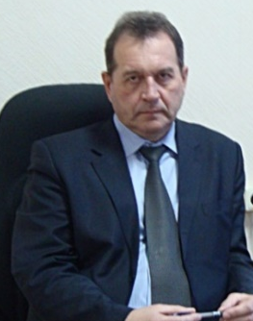

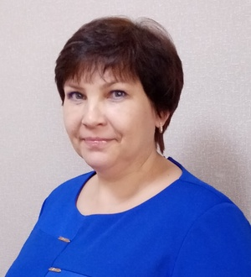


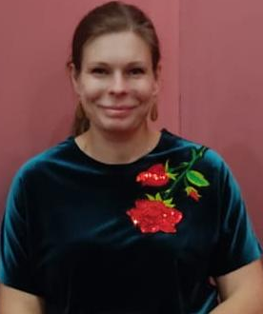
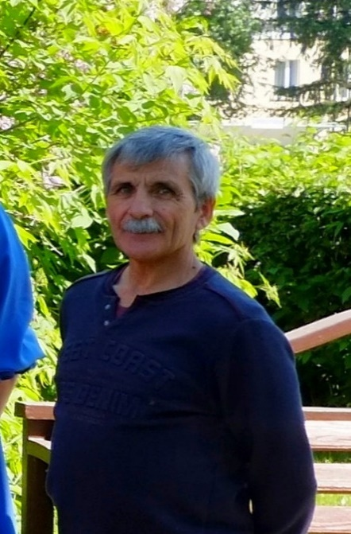
Команда проекта
Руководитель проекта: Лобов Виктор Анатольевич,
директор МБУ «КЦСОН Рудничного района г. Кемерово»
Лобов Виктор Анатольевич –
руководитель проекта
Члены команды:
Яшина Лариса Петровна –
зав. социально-реабилитационного отделения
Ошлакова Наталья Сергеевна –
заместитель директора
Игнатова Александра Николаевна–
специалист по социальной работе
Илюкова Александра Геннадьевна–
специалист по социальной работе
Киреев Александр Евгеньевич–
специалист по комплексной реабилитации

Slide 4
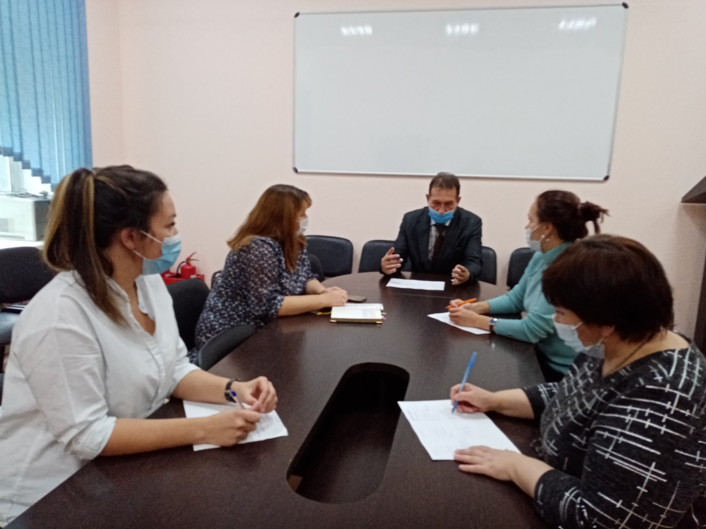
Этапы картирования процесса
Провели хронометраж действий специалистов во время приема получателей социальных услуг и составили карту текущего процесса

Slide 5

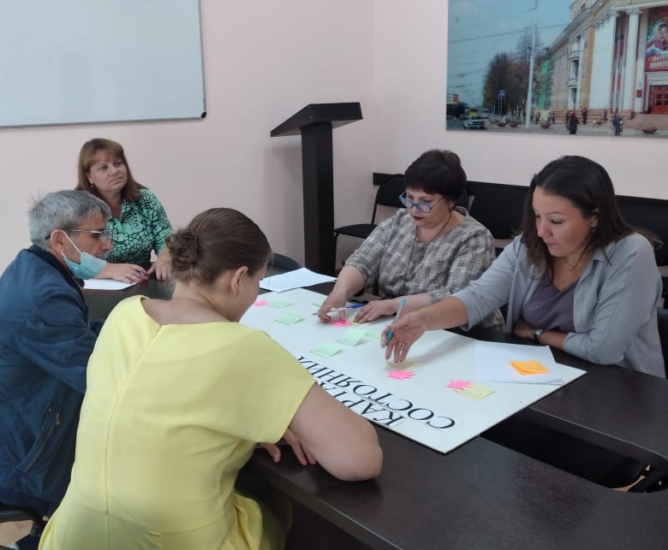
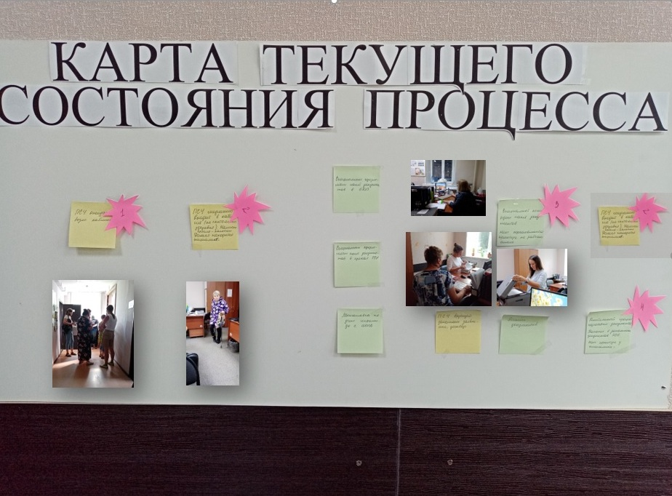
Составление карты
текущего состояния процесса
Проанализировали текущее состояние процесса, выявили проблемы, провели анкетирование

Slide 6
Мероприятия по выявлению проблем
Анкетирование

Slide 7
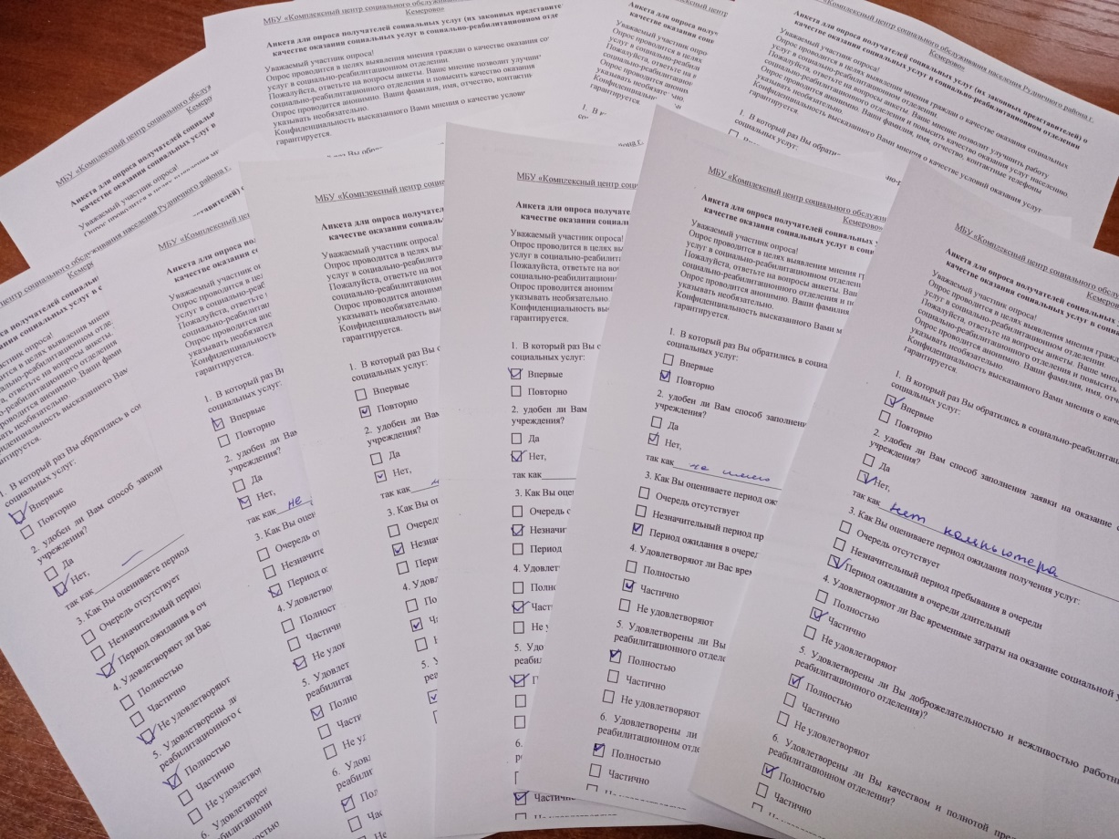
Результаты анкетирования
- Согласно полученным данным 67% опрошенных отметили длительное ожидание в очереди.
56% указали на длительное заполнение пакета документов вручную при оформлении социальной услуги.
В качестве улучшений работы подавляющее большинство опрошенных предложило ввести предварительную запись на оформление по телефону, ускорить процесс заполнения документов.

Slide 8
КАРТА ТЕКУЩЕГО СОСТОЯНИЯ ПРОЦЕССА
1 этап
2 этап Прием (время по регламенту 40 минут)
3 этап
Оформление в прокат ТСР
5
3
4
2
1
2
Поиск личного дела ПСУ, подготовка документов
Копирование документа, удостоверяющий личность ПСУ
Выход из кабинета
Ожидание возле кабинета
Вход в кабинет
Прием
Прохождение курса реабилитационных мероприятий по ИПРА инвалида
мин – 10 сек.
макс – 30 сек.
Печать документов
мин – 5 мин.
макс – 20 мин.
мин – 10 сек.
макс – 30 сек.
Оформление в ОДП
1
Длительное время ожидания в очереди
Медленный вход (выход) ПСУ
Поиск личного дела получателя социальных услуг
Процесс оформления пакета документов вручную увеличивает время приема ПСУ
Отсутствие на рабочем месте персонального принтера для сканирования документов
Заполнение пакета документов ПСУ вручную
Подпись документов ПСУ
2
3
4
Общее время приема ПСУ составляет:
мин – 35 мин.
макс – 40 мин.
5
этап
специалист
ПСУ

Slide 9
ПИРАМИДА ПРОБЛЕМ
Отсутствует
ФЕДЕРАЛЬНЫЙ УРОВЕНЬ
Отсутствует
РЕГИОНАЛЬНЫЙ УРОВЕНЬ
-Длительное время ожидания в очереди
-Медленный вход (выход) ПСУ
-Поиск личного дела получателя социальных услуг
(неудобная расстановка личных дел, визуализация, отсутствие электронной картотеки ПСУ)
-Процесс оформления пакета документов вручную увеличивает время приема ПСУ
-Отсутствие на рабочем месте персонального принтера для сканирования документов
2
4
3
5
1
УРОВЕНЬ ОРГАНИЗАЦИИ

Slide 10
3. Поиск личного дела получателя социальных услуг
4. Процесс оформления пакета документов вручную увеличивает время приема ПСУ
5. Отсутствие на рабочем месте персонального принтера
1. Ожидание в очереди
2. Медленный вход (выход) ПСУ
5 почему? | Решение | 5 почему? | Решение | 5 почему? | Решение | 5 почему? | Решение | 5 почему? | Решение
Неконтролируемый поток посетителей по «живой очереди» | Провести анкетирование ПСУ на предмет предложений по решению проблемы | Состояние здоровья ПСУ | отсутствует | Картотека недостаточно упорядочена | Инвентаризация личных дел, систематизация в алфавитном порядке личных дел | Длительное время заполнения пакета документов вручную | Формирование пакета документов (с персональными данными) в программе MS Excel (автоматизирование пакета документов в таблице Excel по заранее заданному шаблону) | Отсутствие на рабочем месте персонального принтера | Приобретение персонального принтера для сканирование документов, удостоверяющих личность
Отсутствие предварительной записи | Внедрение предварительной записи на сайте учреждения | Наличие кресла-коляски, ходунков, костылей | отсутствует | Удаленность картотеки от специалиста | Перенести картотеку ближе к специалисту | ПСУ нуждаются в помощи при заполнении документов | Формирование пакета документов в электронном виде путем переноса данных с электронной формы заявки на сайте
Отсутствие предварительной записи на прием по телефону | Введение предварительной записи в отделении по телефону | Удаленность рабочего стола специалиста от входа в кабинет | Перенести рабочее место ближе к входу | Отсутствие электронной картотеки получателей социальных услуг | Формирование электронной картотеки получателей социальных услуг | Объемная информация для заполнения пакета документов | Формирование пакета документов в электронном виде путем переноса данных с электронной картотеки

Slide 11


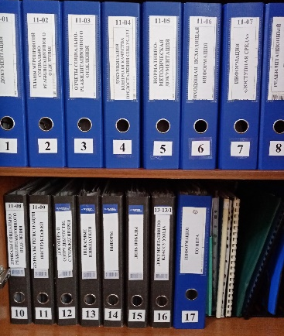
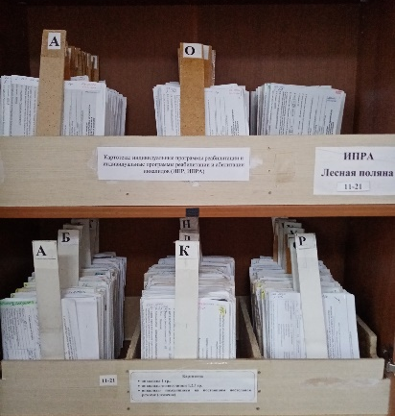
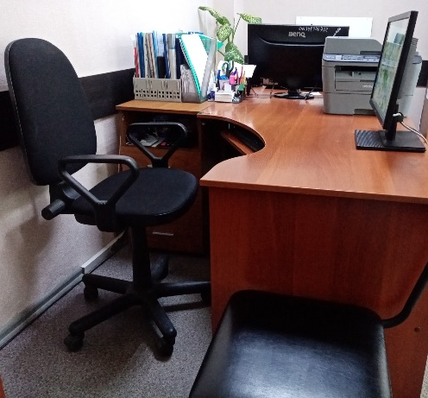
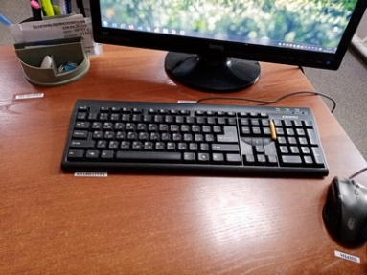
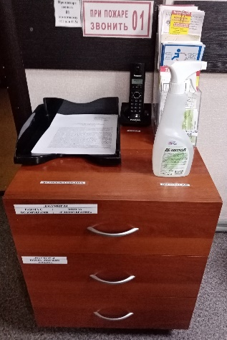
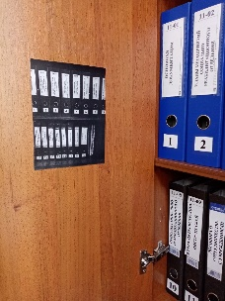
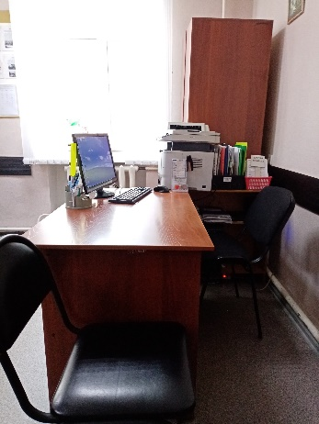
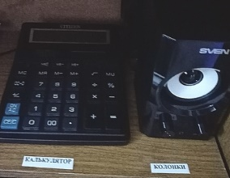
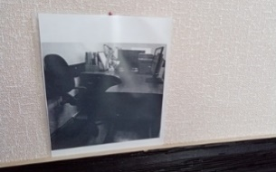
Применение системы 5С
Шаг 1
СОРТИРОВКА
Шаг 2
СОБЛЮДЕНИЕ ПОРЯДКА
Шаг 3
СОДЕРЖАНИЕ
В ЧИСТОТЕ
Шаг 4
СТАНДАРТИЗАЦИЯ
Шаг 5
СОВЕРШЕНСТВОВАНИЕ

Slide 12
Мероприятия по выявлению проблем
Диаграмма «Спагетти»
тумба
тумба
тумба
принтер
тумба
ЛЕГЕНДА
стол
СПЕЦИАЛИСТ
стол
стол
Специалист ССР
ПОЛУЧАТЕЛЬ СОЦИАЛЬНЫХ УСЛУГ
Специалист по СБР
шкаф
шкаф
Гардероб ный шкаф
стол
стол
принтер
шкаф
тумба
тумба
вход

Slide 13
Мероприятия по устранению проблем
Диаграмма «Спагетти»
тумба
тумба
Гардероб ный шкаф
ЛЕГЕНДА
стол
СПЕЦИАЛИСТ
стол
ПОЛУЧАТЕЛЬ СОЦИАЛЬНЫХ УСЛУГ
принтер
тумба
принтер
стол
шкаф
Специалист по СБР
шкаф
стол
стол
принтер
шкаф
тумба
Специалист по ССР
тумба
вход

Slide 14
КАРТА ЦЕЛЕВОГО СОСТОЯНИЯ ПРОЦЕССА
1 этап
2 этап Прием (время по регламенту 15 минут)
3 этап
Оформление пакета документов в прокат ТСР
1.Формирование пакета документов в программе MS Excel
2.Перенос данных с электронной формы заявки
3.Перенос данных с электронной картотеки
Специалист предварительно записывает ПСУ в удобное время
Прохождение курса реабилитационных мероприятий в СРО, согласно ИПРА
Прием ПСУ в назначенное время
Выход ПСУ из кабинета
Прием
Вход в кабинет
Оформление пакета документов в ОДП
Подпись ПСУ
ПРЕДЛАГАЕМЫЕ РЕШЕНИЯ ПРОБЛЕМ:
Предварительная запись
Перестановка мебели, пересадка специалиста
Установка персонального принтера -сканера
Оптимальная расстановка личных дел, визуализация
Перенос данных с предварительно заполненной ПСУ электронной формы заявки на сайте учреждения; формирование пакета документов в программе MS Excel; перенос данных с электронной картотеки
Общее время приема ПСУ составляет:
Мин. – 10 мин.
Макс. – 15 мин.
этап
специалист
ПСУ

Slide 15
План мероприятий по устранению проблем
Мероприятия | Сроки по плану | Исполнение
Предварительная запись по телефону Создание электронной формы заявки предоставления социально-реабилитационных услуг на сайте учреждения | 02.03.2021- 24.03.2021 01.08.2021-31.08.2021 | выполнено
Установка персонального принтера для сканирования документов | 11.04.2021- 30.04.2021 | выполнено
Оптимальная расстановка личных дел, визуализация | 11.05.2021- 30.09.2021 | выполнено
Перестановка мебели, пересадка специалиста | 15.03.2021-31.03.2021 | выполнено
Формирование пакета документов (с персональными данными) в программе MS Excel (автоматизирование пакета документов в таблице Excel по заранее заданному шаблону) Формирование электронной картотеки | 11.04.2021- 30.09.2021 | выполнено

Slide 16
Достигнутые результаты
Сокращение времени приема получателей социальных услуг

Slide 17
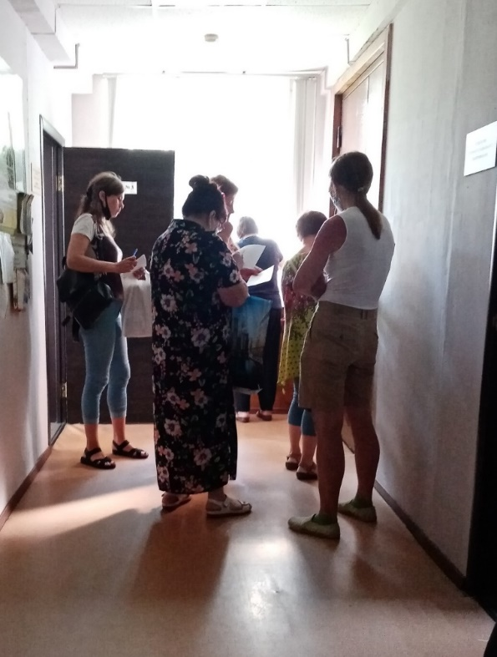
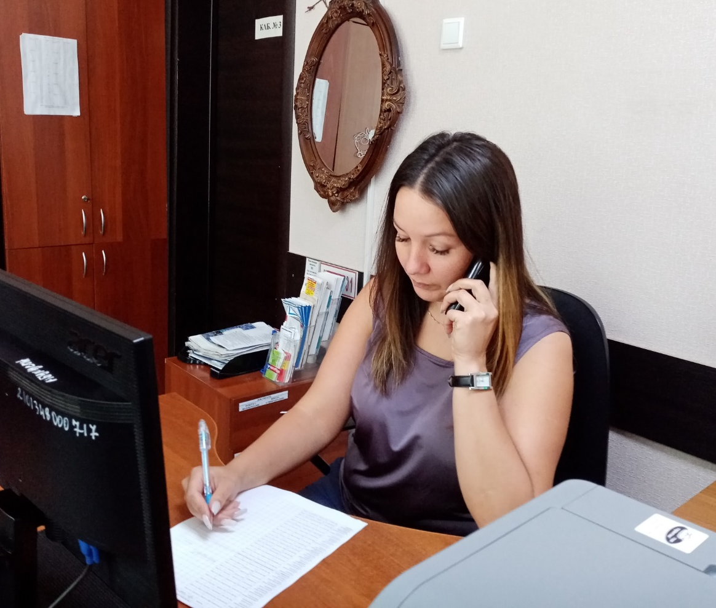
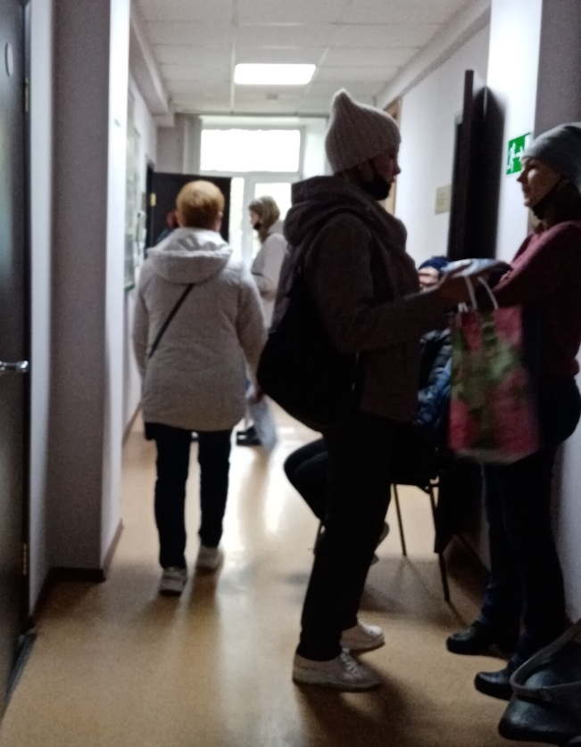
ВИЗУАЛИЗАЦИЯ
«БЫЛО»
«СТАЛО»
Ожидание возле кабинета
Предварительная запись по телефону

Slide 18
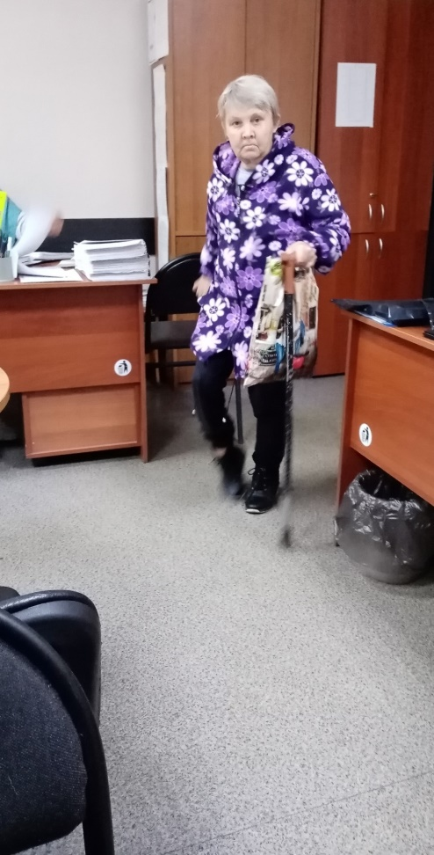
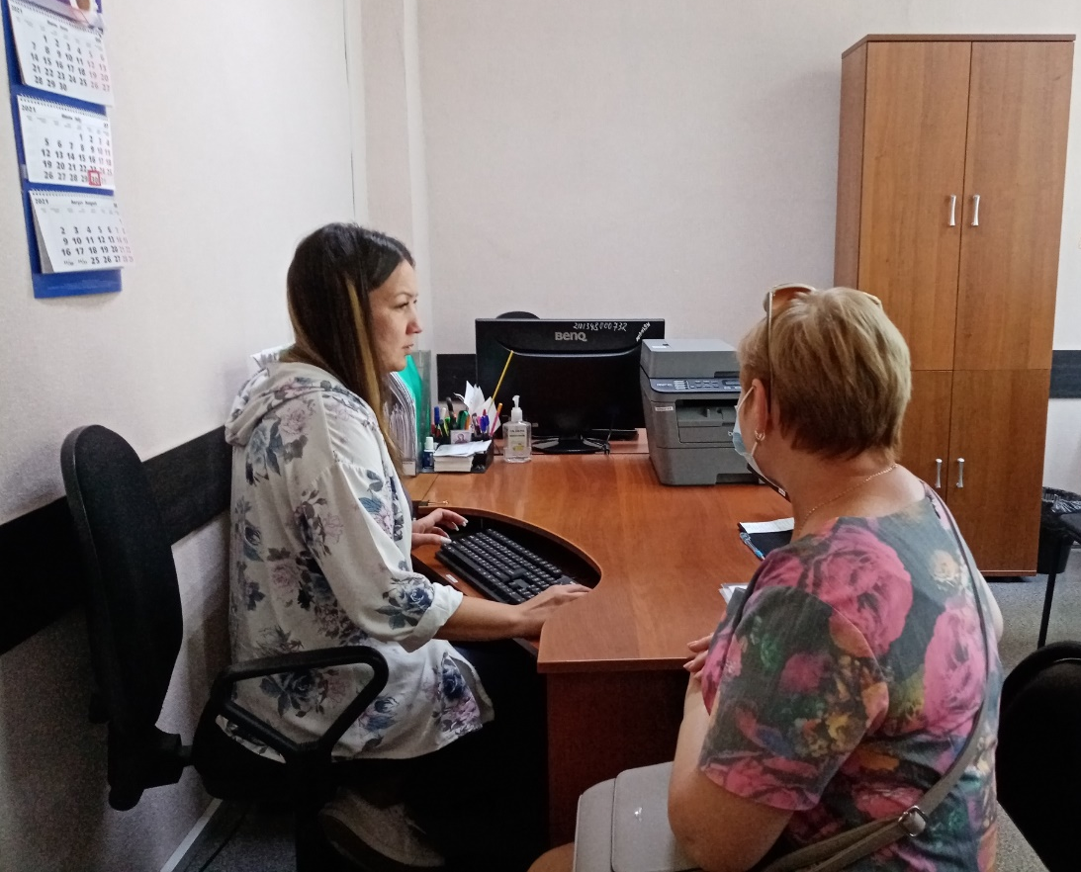
ВИЗУАЛИЗАЦИЯ
«БЫЛО»
«СТАЛО»
Медленный вход/выход ПСУ
Пересадка специалиста

Slide 19
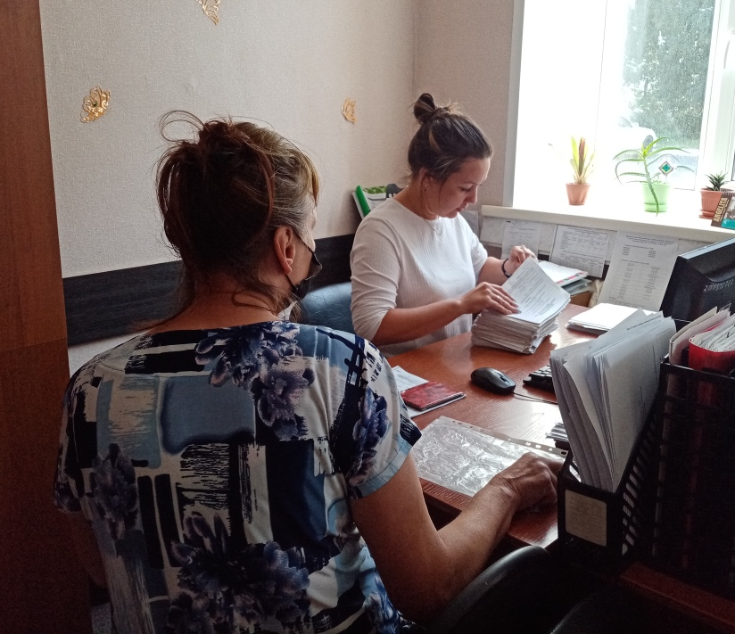
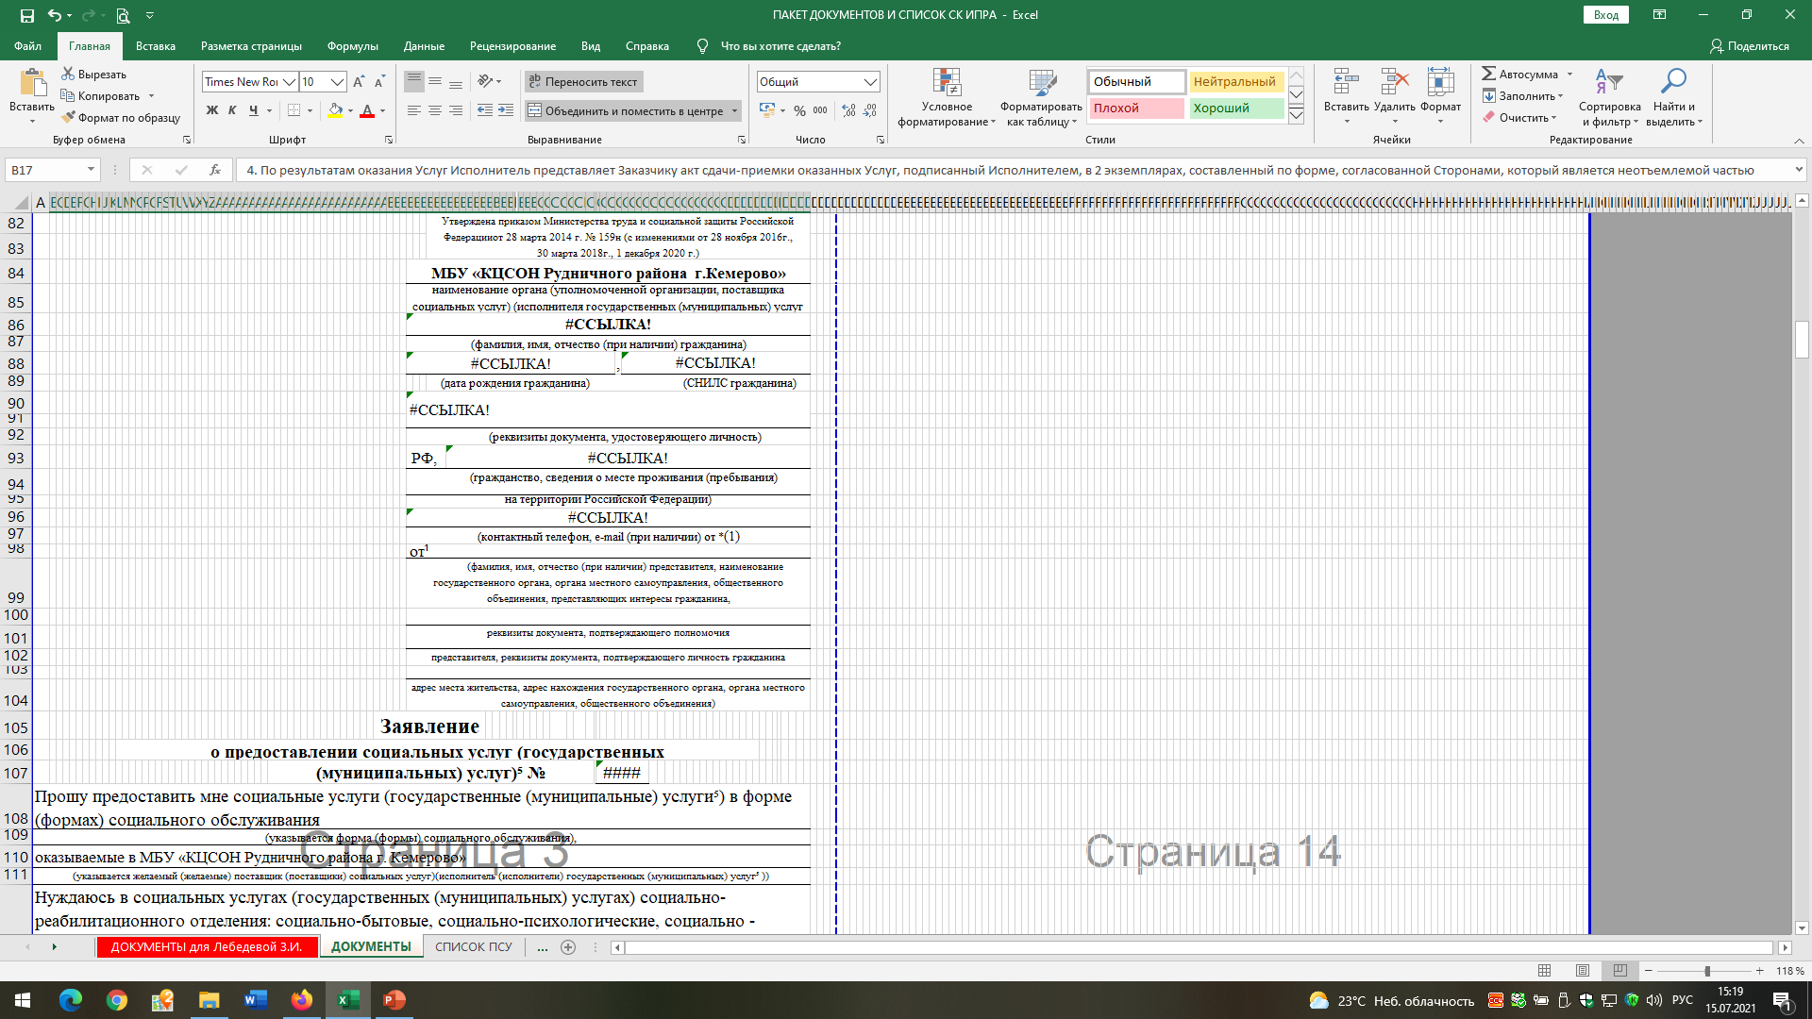
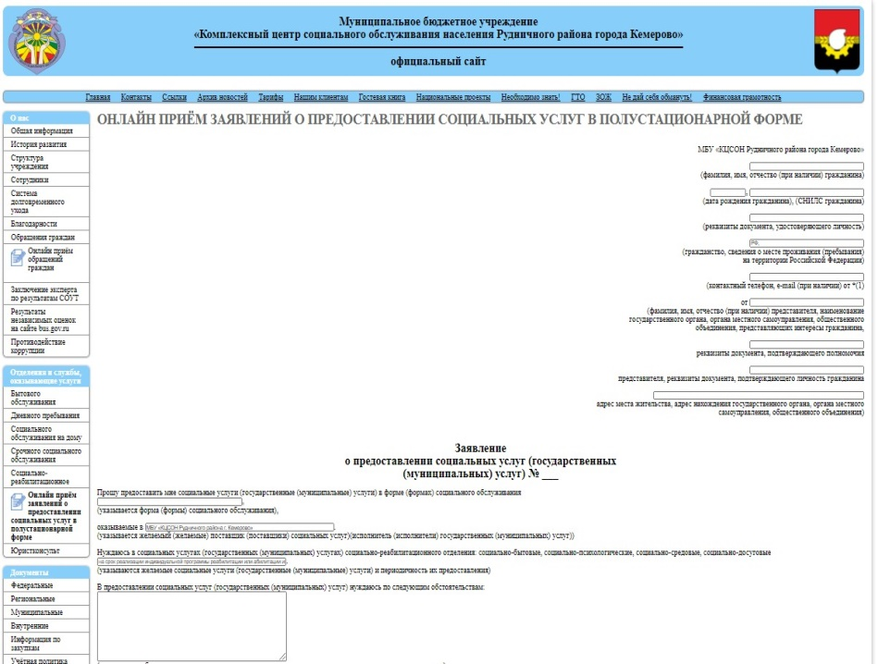
ВИЗУАЛИЗАЦИЯ
«БЫЛО»
«СТАЛО»
Формирование пакета документов (с персональными данными) в электронном виде, написанный для программы MS Excel
(автоматизирование пакета документов в таблице Excel по заранее заданному шаблону) и его печать
Медленное заполнение заявления и договора получателем социальных услуг
Электронная версия формы заявления на сайте учреждения

Slide 20
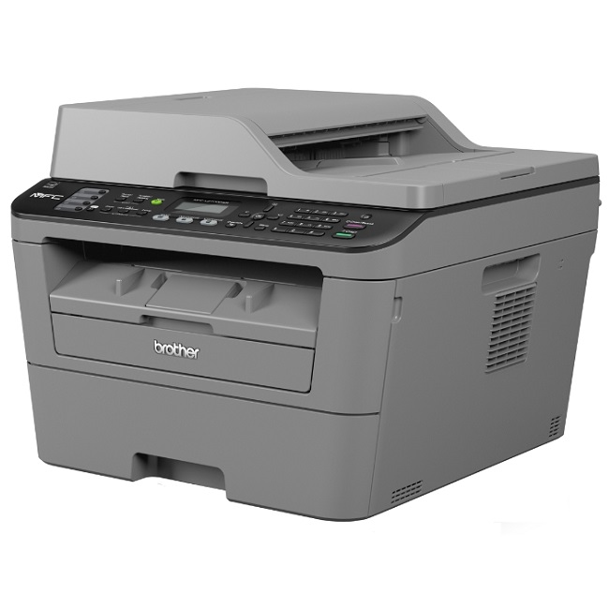
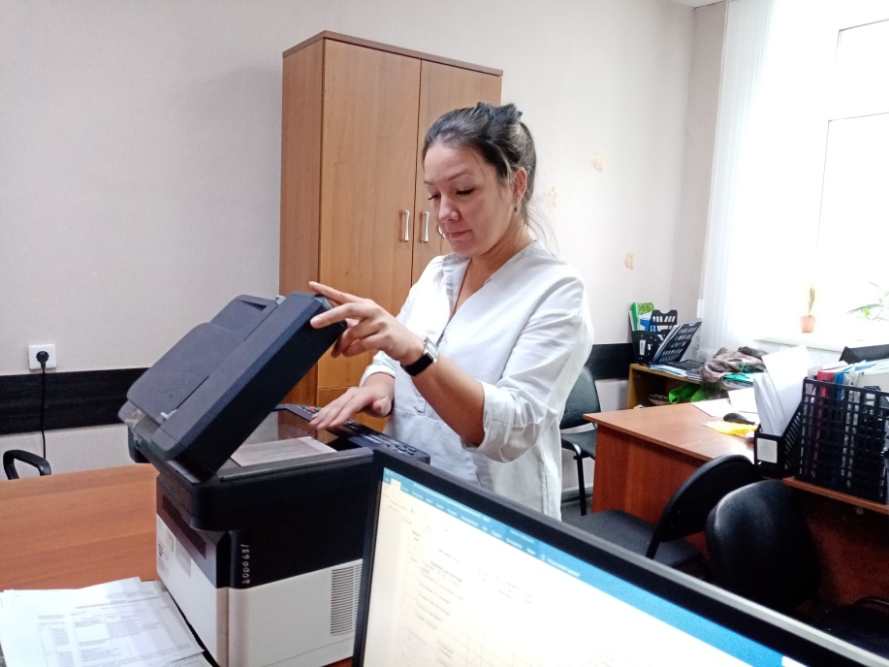
ВИЗУАЛИЗАЦИЯ
«БЫЛО»
«СТАЛО»
Копирование документа, удостоверяющий личность ПСУ, ИПРА
Эффективно использовать информационный ресурс, сканер для сканирование документов, удостоверяющих личность

Slide 21
Итоги оптимизации
процесса социальной реабилитации
- Оптимизация процесса работы с личным делом, визуализация
- Оптимизация процесса работы формированием электронного пакета документов для личного дела, написанный для программы MS Excel, переноса данных с электронной картотеки и электронной формы заявки на сайте учреждения
- Время приема получателей социальных услуг для оформления пакета документов (проката ТСР, курс реабилитационных мероприятий, согласно ИПРА, в отделение дневного пребывания ) сократилось с 40 мин. до 15 мин.
- Установка персонального принтера, для сканирования документов, удостоверяющих личность

Slide 22
Спасибо за внимание!

